Slide 1
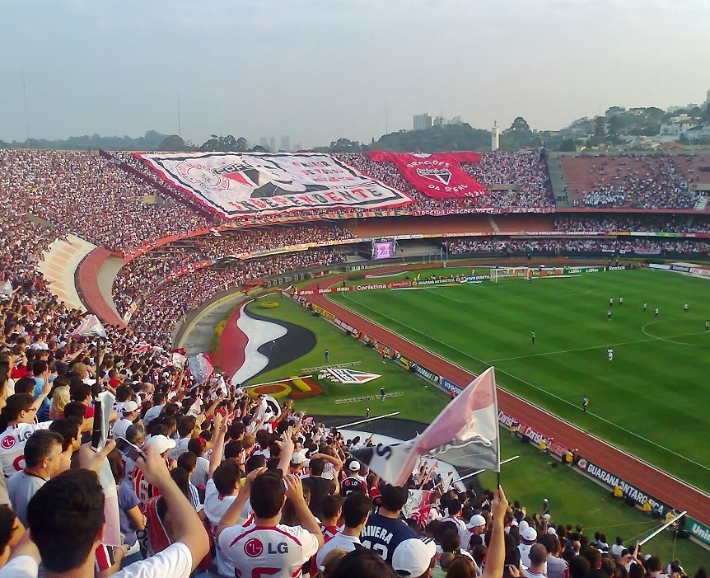
SPFCLife
Por Lucas Osakwe

Slide 2
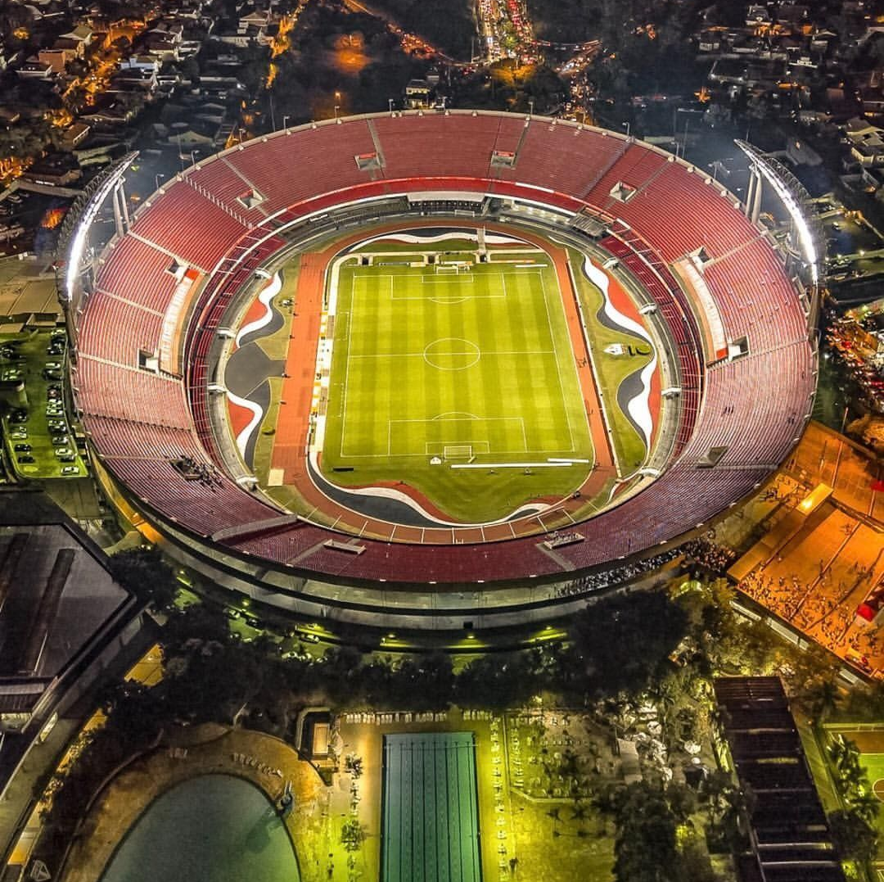
Contexto
Vitrine de negócio
Interação com mídias sociais
Moderno e informativo

Slide 3

Documentação

Slide 4

Ferramenta de gestão

Slide 5

Análise técnica

Slide 6
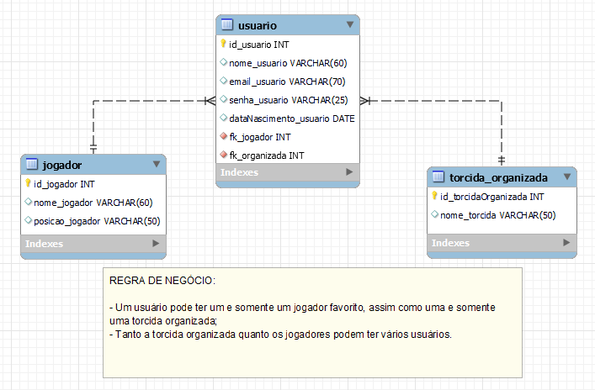
Banco de dados e modelagem

Slide 7
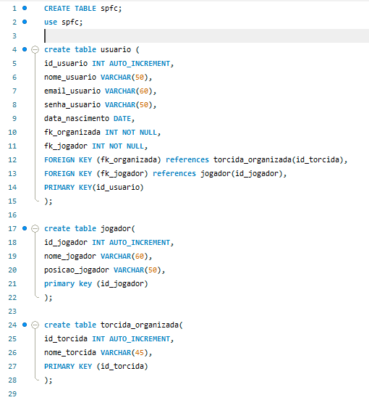
Banco de dados e modelagem

Slide 8

Github

Slide 9
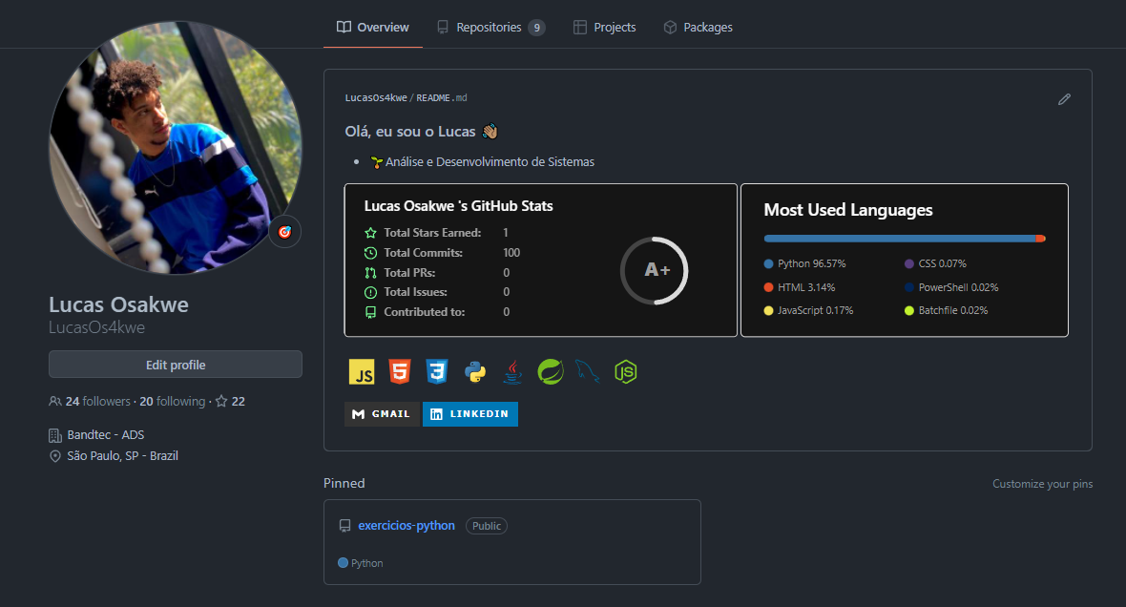

Slide 10




Analisando o site…

Slide 11

Socioemocional

Slide 12
Perguntas
Momento em que houve o interesse pelo tema?
Como ele se insere no meu dia a dia?
Maior dificuldade?

Slide 13

Valores
“Humildade e pés no chão”
Respeito
Senso de comodismo

Slide 14
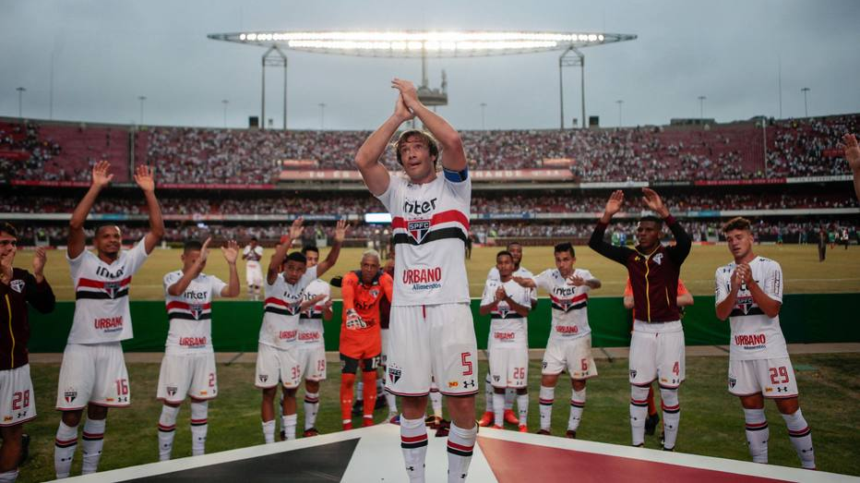
Agradecimentos

Slide 15

Obrigado pela oportunidade!

